Slide 1
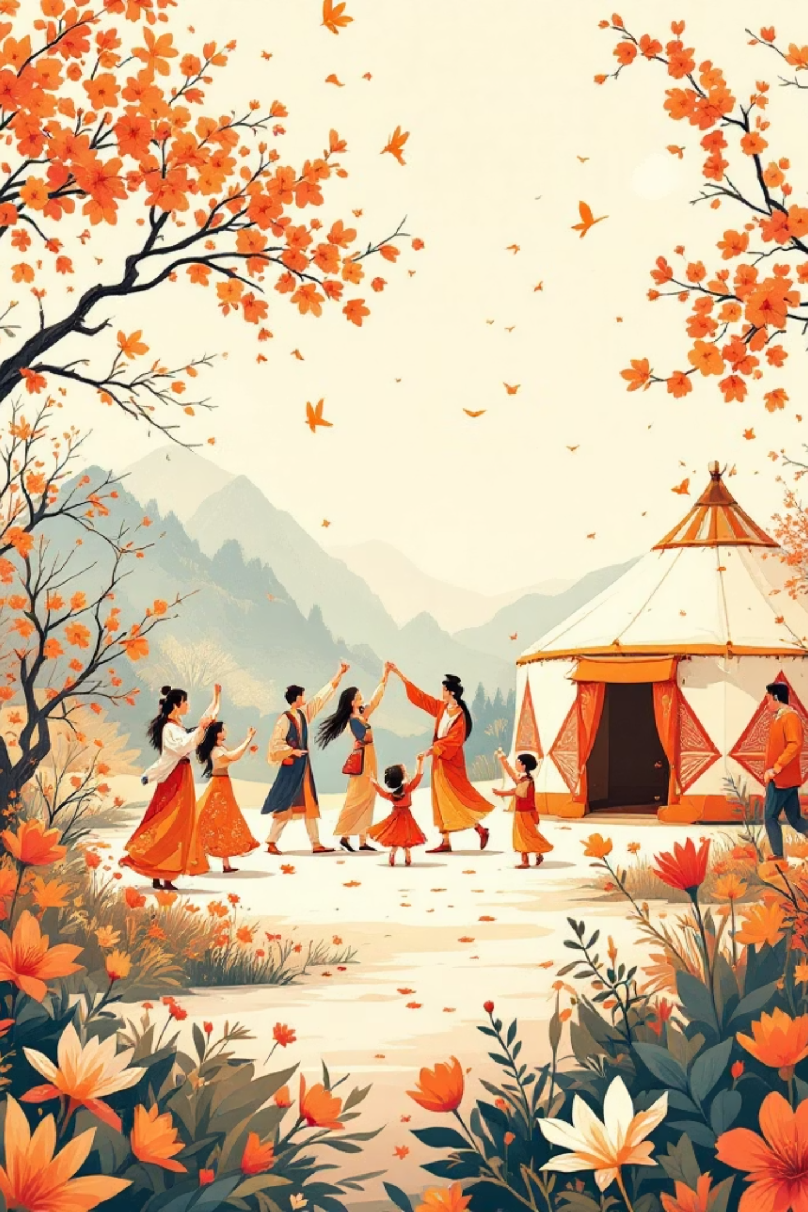




Наурыз мерекесін өткізу және көктемгі каникулды ұйымдастыру туралы
Алматы қаласы, 2026

Slide 2
Наурыз мерекесінің жаңа форматы
Наурыз мерекесі цифрлық технологиялар мен жасанды интеллект әлеуетіне баса назар аудара отырып, 2024 жылдан бері қалыптасқан Наурызнама онкүндігінің форматында атап өтіледі.
Наурызнаманың әр күнініне сәйкес «Адал азамат» біртұтас тәрбие бағдараламасының аясында мәдени, тәрбиелік, спорттық және әлеуметтік іс-шаралардың мазмұнын жаңарту, балаларға арналған цифрлық жобаларды кеңейту, ұлттық құндылықтарды заманауи форматта дәріптеу жұмыстары жүргізілуі тиіс.
01
02
14 - Амал мерекесі
15 - Қайырымдылық күні
03
04
16 - Мәдениет және ұлттық салт-дәстүр күні
17 - Шаңырақ күні
05
06
18 - Ұлттық киім күні
19 - Жаңару күні
07
08
20 - Ұлттық спорт күні
21 - Ынтымақ күні
09
10
22 - Жыл басы
23 - Тазару күні

Slide 3


Наурызнама онкүндігін өткізу форматы
Осыған орай, төл мерекемізді тойлаудың жаңа дәстүрінің мазмұнын байыту үшін 14-23 наурыз аралығында ұйымдастырылатын Наурызнама онкүндігін келесі форматта өткізу ұсынылады.
1
12 наурыз
Ресми сайттар мен әлеуметтік парақшаларда әрбір білім беру ұйымдарындағы іс-шаралар кестесі, хабарландырулар, Наурызнама тарихы мен салт-дәстүрлер туралы бейнероликтер орналастыруды қарастыру көзделуде.
2
13 наурыз
Барлық білім беру ұйымдарында бірыңғай логотип үлгісінде мерекелік тұрғыдан безендіріліп, LED-экрандағы 3D форматындағы сыртқы жарнамаға баса мән беріледі.

Slide 4

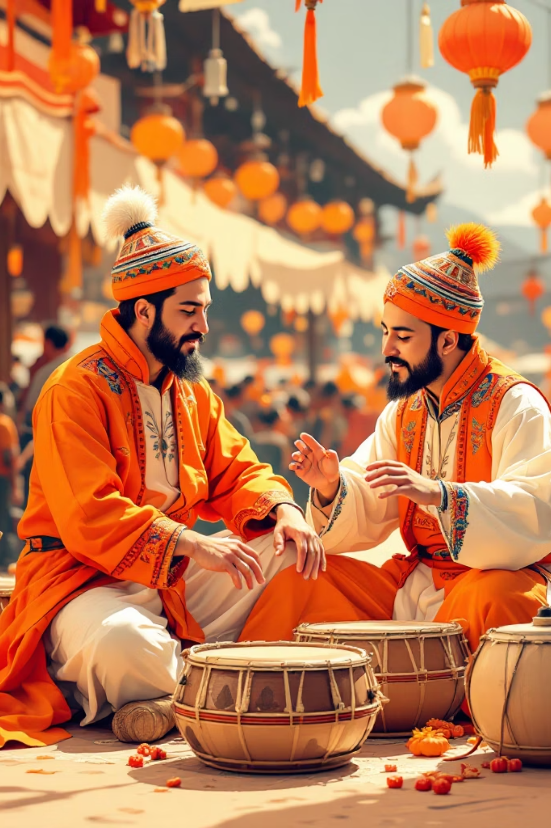

14-16 наурыз
14 наурыз (сенбі) – Көрісу күні
16 наурыз (дүйсенбі) – Мәдениет және ұлттық салт-дәстүр күні
Амал мерекесі
2026 жылғы 16 наурызда сағат 11.00-де республикадағы барлық мектептерде, мектептен тыс ұйымдарда және колледждерде «Күй күмбірі» челленджі өтеді.
Ескерту: 14 наурыз сенбі күні болғандықтан алдын ала 13 наурыз – жұма күні өткізу ұсынылады.
Таңдау бойынша бір уақытта халық күйі «Тепеңкөк», Н.Тілендиевтің «Әлқисса», Ә. Желдібаевтың «Ерке сылқым», Д. Шығайұлының «Көроғлы», Байжігіттің «Көксерке» және т.б. күйлерді орындау ұсынылады.

Slide 5
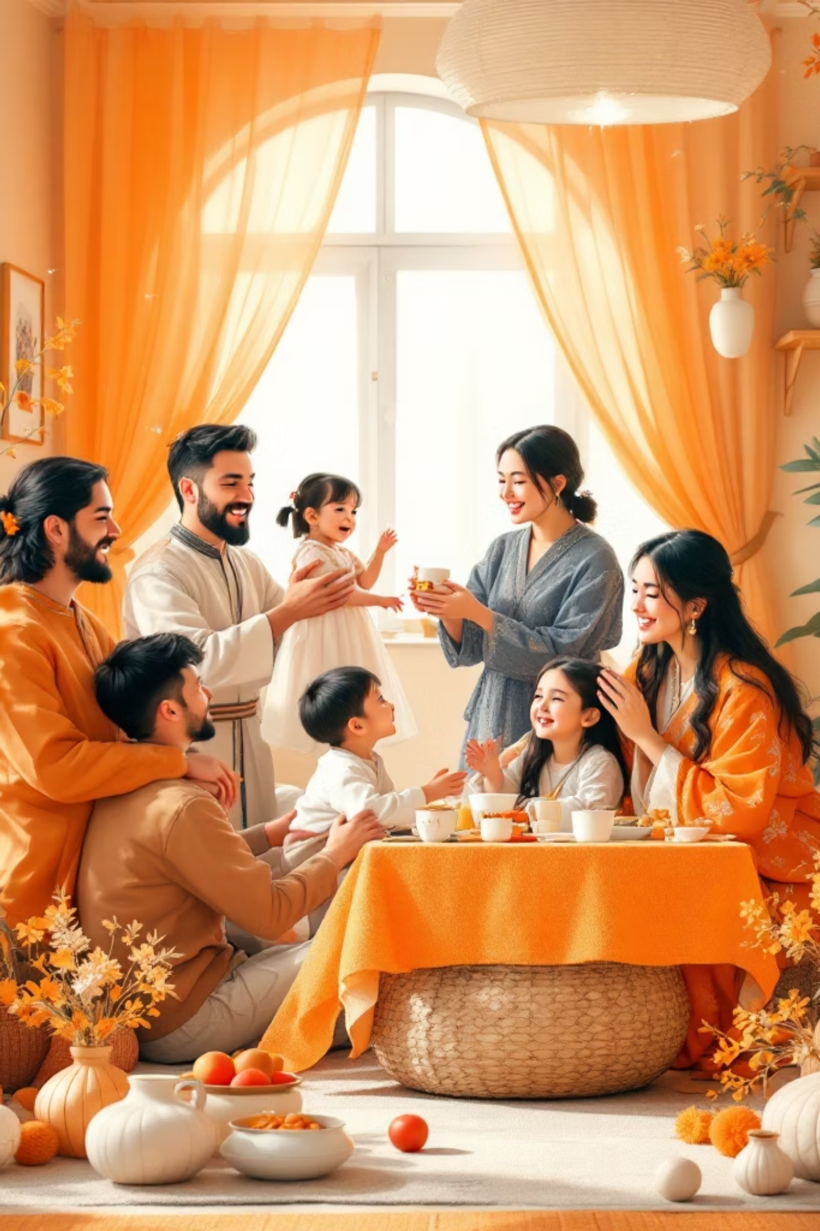

17 наурыз (сейсенбі) – Шаңырақ күні
Бұл күні Ата-аналарды педагогикалық қолдау орталықтарының және «Даналық мектебі» – «Ата өсиеті», «Әже даналығы», «Аға қамқорлығы», «Жеңге кеңесі» клубтары аясында отбасы құндылықтарын дәріптеуге арналған ұлттық киім киген ата-аналардың бүлдіршіндер мен жасөспірімдерге «Наурыз бата» беріп, балаларға арналған түрлі танымдық, шығармашылық, спорттық іс-шаралар өткізіп, жеңімпаздар мен қатысушыларға «Наурыз» логотипі бар естелік сыйлықтар мен ұлттық тәттілерді табыстаған жөн.

Slide 6
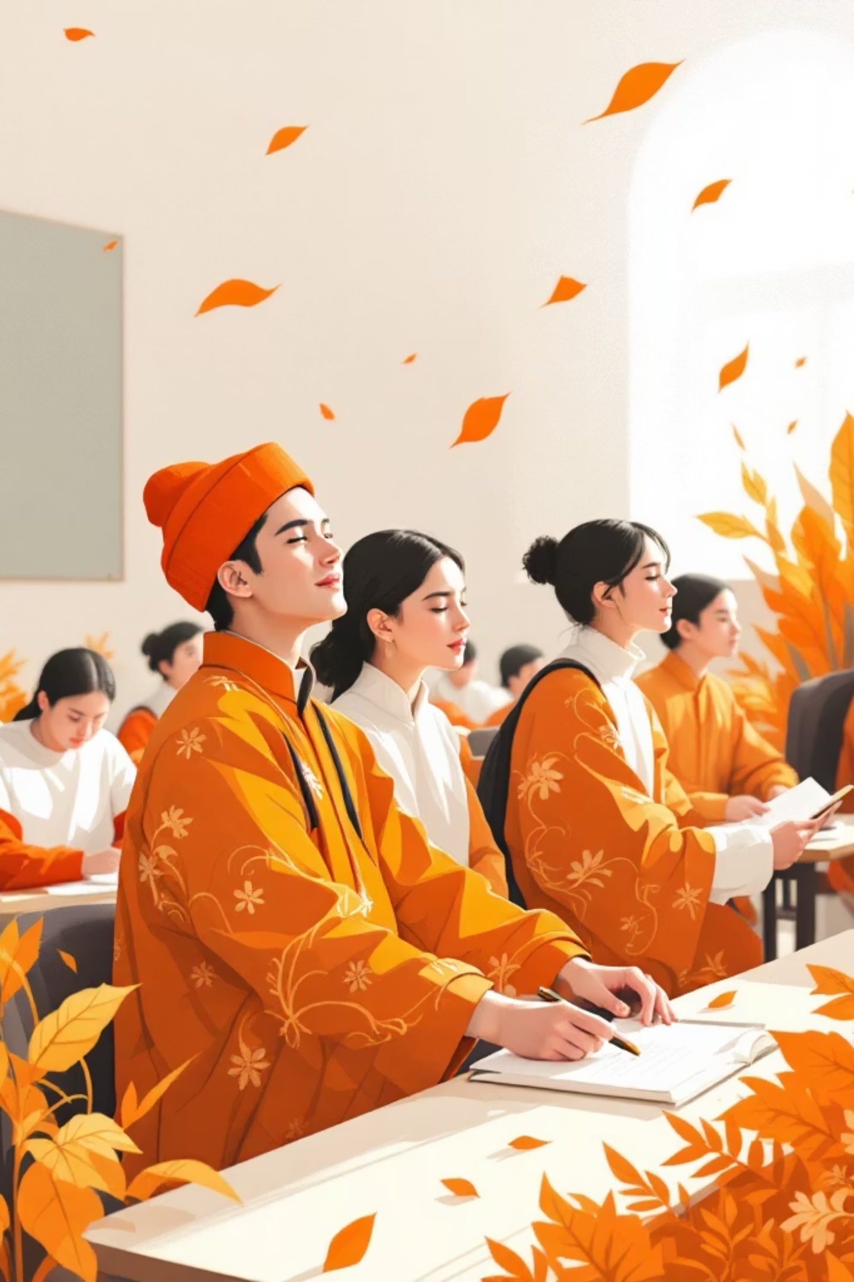

18 наурыз (сәрсенбі) – Ұлттық киім күні
Осы ретте, заманауи стильдегі ұлттық киім киюді білім беру ұйымдарының салтына енгізуі құпталады.
Білім беру ұйымдарында өткізілетін тәрбиелік сыныптан тыс іс-шараларда этностильдің маңызы мен мәні, заманауи стильдегі трендтер, ұлттық киімнің қазақстандық бірегейлікті қалыптастырудағы рөлі сияқты тақырыптар қамтылуға тиіс.

Slide 7
19-23 наурыз
19 наурыз (бейсенбі)
20 наурыз (жұма)
Жаңару күні
Ұлттық спорт күні
Наурыз мейрамы елдегі толыққанды трансформацияға қарқын берген жаңа саяси дәуірдің басталуымен тұспа-тұс келгенін ескеріп, «Жаңару күнін» биылдан бастап цифрлық трансформация тақырыбына арнау ұсынылады.
Ұлттық спорт күні ұлттық спорт түрлерінен дәстүрлі жарыстарды (бәйге, көкпар, аударыспақ, жамбы ату, теңге ілу, құсбегілік, асық ату, тоғызқұмалақ, садақ ату және т.б.) тамашалау және қатысуға үндеу. Мұндай формат дәстүрлі спорттық іс-шараларды заманауи цифрлық технологиялармен толықтыруға және бос уақытты белсенді өткізудің инновациялық форматтарына қосымша қызығушылық тудыруға мүмкіндік береді.
21-22 наурыз (сенбі, жексенбі)
23 наурыз (дүйсенбі)
Жыл басы
Тазару күні
Наурызнаманың қорытынды күні «Таза Қазақстан» жобасы аясында барлық өңірлерде «Тазалық эстафетасы», «ТазаLIKE» экофестивалі өткізіледі. Қоршаған орта мен ар-ұждан тазалығына негізделген қоғамдық мәдениет жайлы интерактивті медиаөнім тарату ұсынылады. «Табиғатқа қамқорлық жасаймыз» - білім беру ұйымының жанындағы аумақты жинау немесе тазалау акциясын ұйымдастыру қажет.

Slide 8
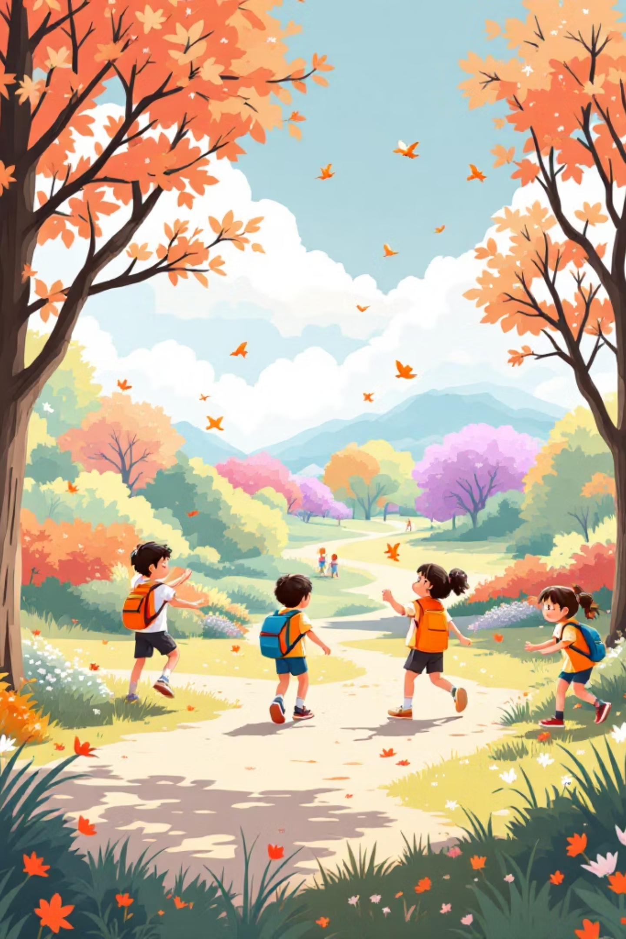
Көктемгі каникул кезеңі
19-29 наурыз
Көктемгі каникул кезеңі 2026 жылдың 19 наурызы мен 29 наурызын қоса алғанда 11 күнді құрайды.
Қазақстан Республикасы Оқу-ағарту министрлігі мектеп оқушыларының көктемгі демалысын және бос уақытын тиімді, әрі тұлғалық дамыту мақсатында мектепішілік көктемгі каникул іс-шараларының жоспарын әзірлеуде «Адал азамат» біртұтас тәрбие бағдарламасын негізге алып, бірқатар білім беру, спорттық, мәдени және шығармашылық іс-шараларды «Еңбек адамы», «Таза Қазақстан» «Заң және тәртіп» идеологемасы аясында өткізуді ұсынады.
Мектепішілік тәрбиелік іс-шаралар жоспары Наурызнама онкүндігі аясында жалғастырылады.

Slide 9
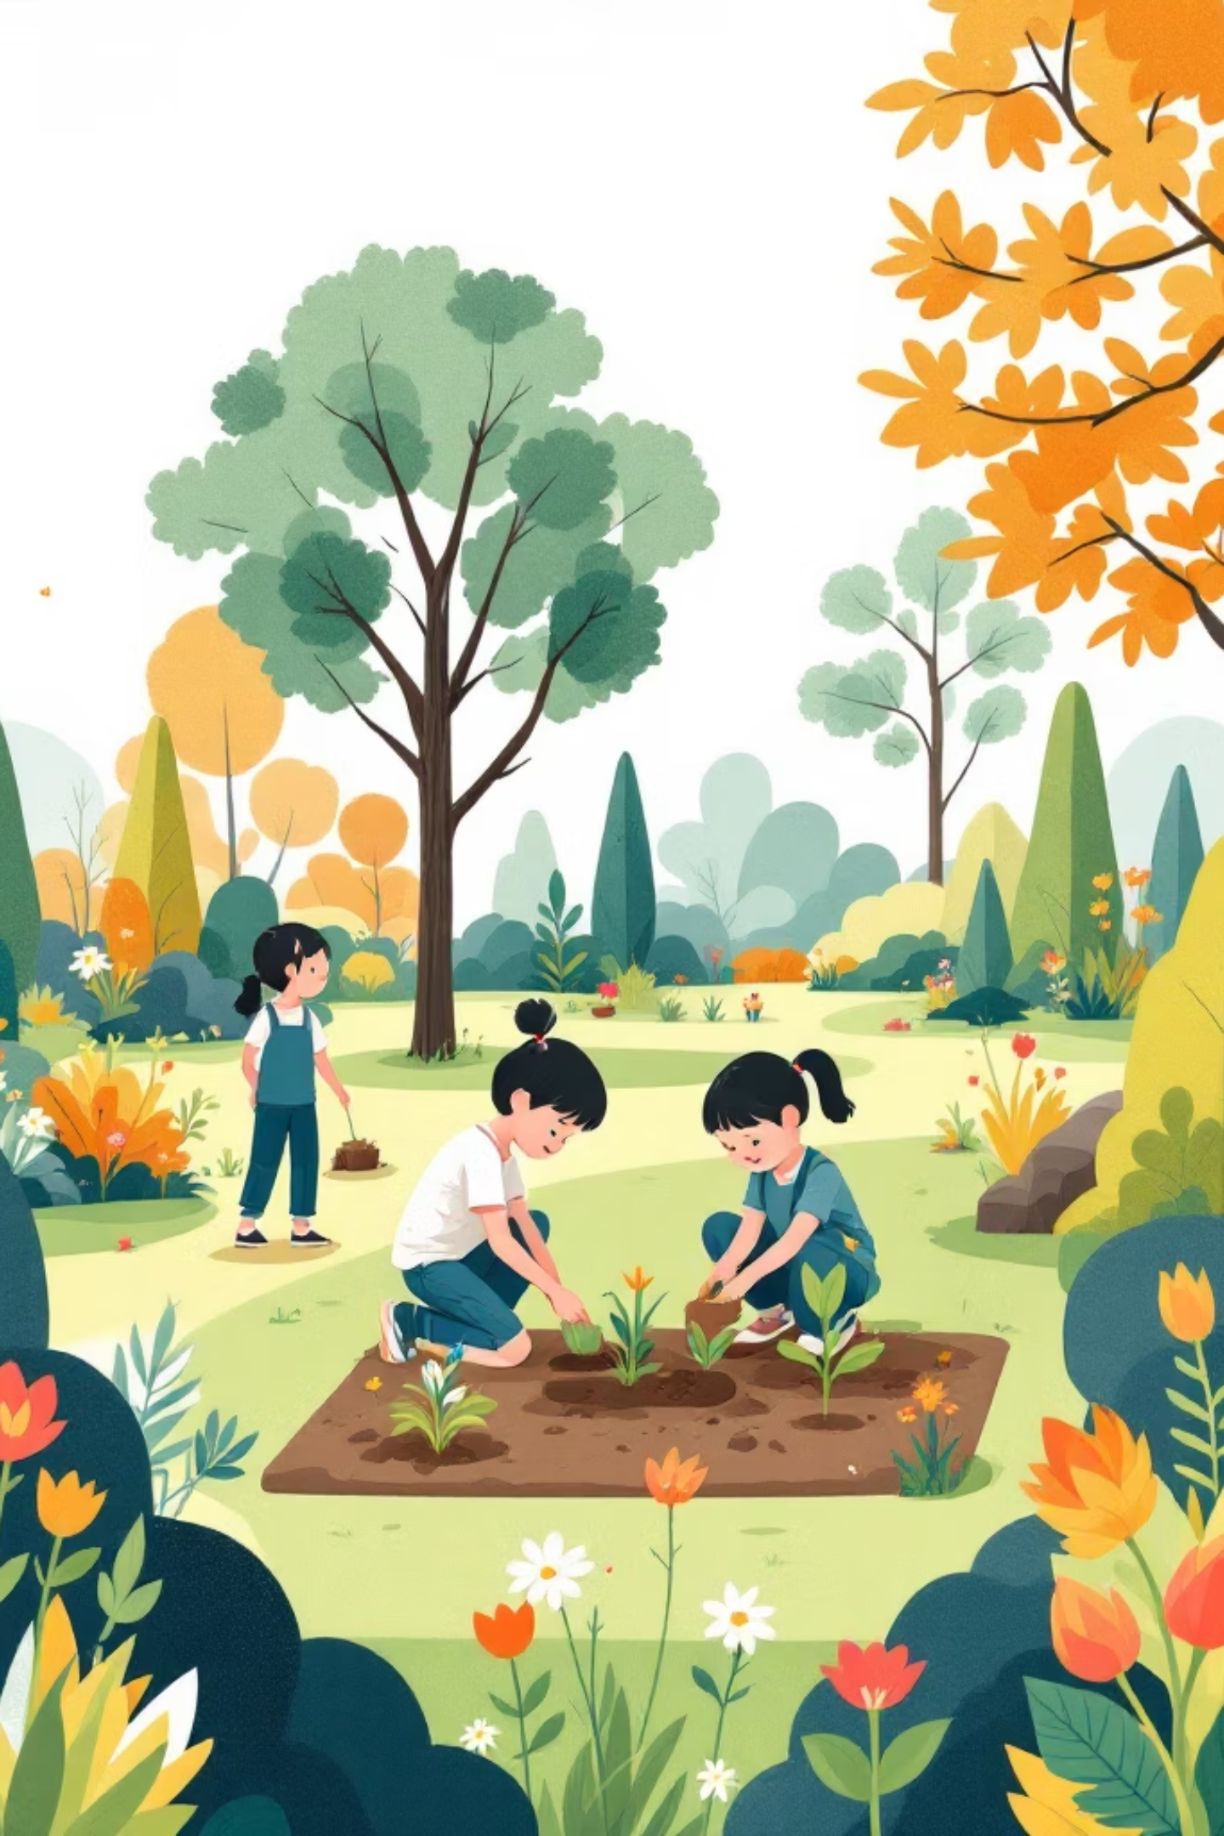
24-25 наурыз
24 наурыз (сейсенбі) – экочеллендж
Бұл күні елдің оңтүстік және батыс (ауа-райы жағдайына байланысты) аймақтарындағы білім беру ұйымдарында көктемгі ағаш егу науқанын бастау ұсынылады. Солтүстік және шығыс аймақтарында білім беру ұйымдарының сынып кабинеттерінде гүл егу және экобұрыштардың (кабинеттердің) жұмыстарын жандандыру қажет.
25 наурыз (сәрсенбі) – «Балалар кітапханасы» жобасы
Бұл күні жоба аясында «Кітаптар айналымы» акциясын ұйымдастыру ұсынылады. Оқу мен білімге деген қызығушылықты қалыптастыруда ата-ананың ролін арттыру мақсатында отбасылық кітап оқу, әжемнің ертегісі челлендждерін өткізу де құпталады.

Slide 10
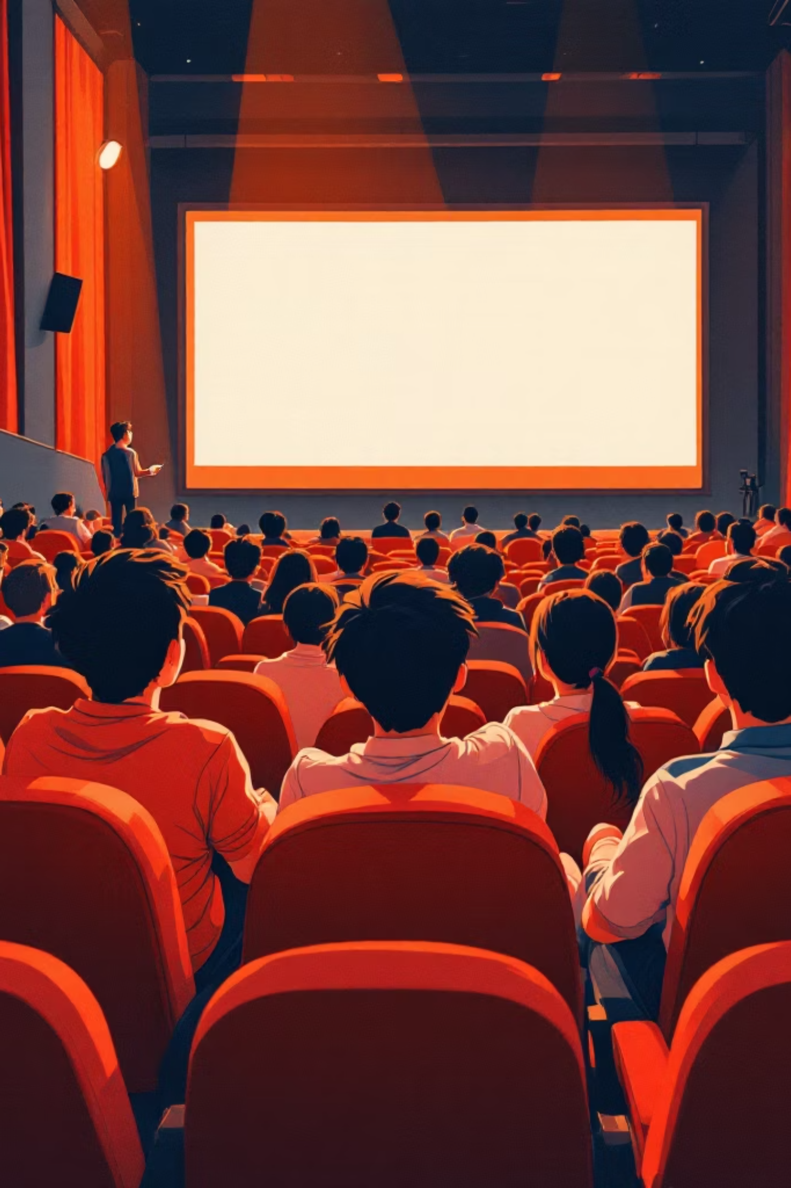

26-27 наурыз
26 наурыз (бейсенбі)
Патриоттық кино көру
Сыныппен немесе ата-аналарымен бірлесіп балалардың патриоттық кино көруін ұйымдастыру ұсынылады. Облыс орталықтарындағы және қалалық жерлердегі білім беру ұйымдарының білім алушылары кинотеатрлардағы патриоттық бағыттағы отандық киноөнімдерінің көрсетіліміне баруын ұйымдастыруға болады. Сонымен қатар, ұлттық және патриоттық бағыттағы деректі фильмдерді көру және топтық талқылаулар ұйымдастыру ұсынылады.
27 наурыз (жұма)
«Қамқор» әлеуметтік жобасы
Бұл жобаны жүзеге асыру арқылы түйінді құндылықтарды дамыту қарастырылады. Жоба шеңберінде білім алушыларды «Қоғамға қызмет ету» волонтерлікке ата-аналар қауымдастығы және жергілікті атқарушы органдармен бірлесіп қарттарға көмек көрсету, жануарларға қамқорлық жасау, табиғат элементтерінен қайта өңделген материалдарды пайдалана отырып құстарға ұя жасау т.б. ұсынылады.

